Slide 1
ГКОУ «Осташковский детский дом»
Использование дидактических игр
в экологическом воспитании детей среднего возраста.
Дидактическая игра: «Цепочка.»
Выполнила:
Воспитатель 1 категории
ГКОУ «Осташковский детский дом»
Бутузова Марина Александровна
Осташков
2017

Slide 2
Игра «Цепочка»
Цель: Формирование экологической культуры, экологических чувств и экологической
деятельности.
Задачи:
1. Обучающие:
Учить детей замечать изменения, происходящие в природе и устанавливать
причинно-следственные связи, составлять пищевые цыпочки.
2. Развивающие:
Развивать такие качества, как любознательность, наблюдательность чувства
прекрасного.
3. Воспитывающие:
Воспитывать бережное отношение к природе, нетерпимость к бессмысленной порче
растений и уничтожению насекомых, животных и птиц.
Воспитывать умение сочувствовать и сопереживать.
Материал: картинки (старик, сова, корова, мыши, шмель, клевер)
сказка В. Бианки «Сова»

Slide 3
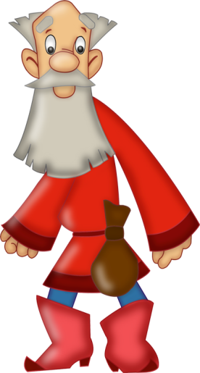

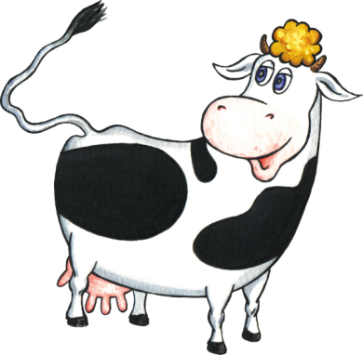
Жил- был Старик, который любил белить чай молоком, которое давала корова.

Slide 4
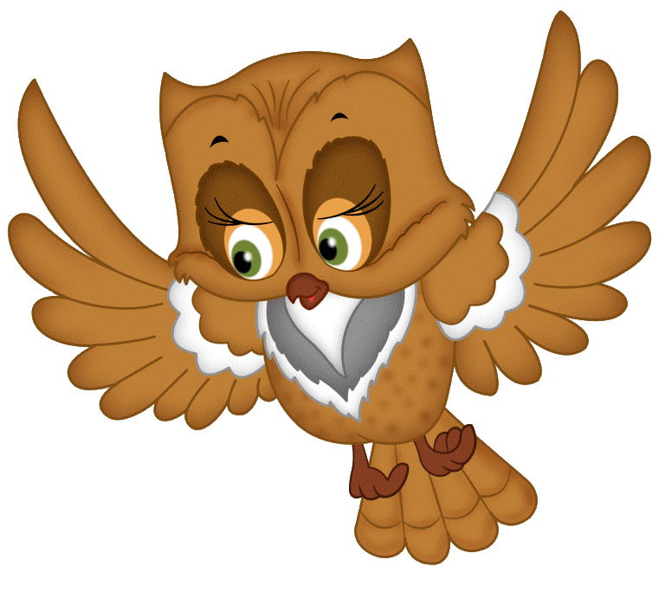
Однажды обиделась Сова на Старика и улетела. Старик не очень-то горевал.
Ну зачем ему Сова ? И вдруг выяснилось, что с её отлётом начались неприятности, нечем стало белить чай .

Slide 5

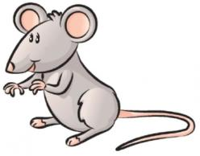
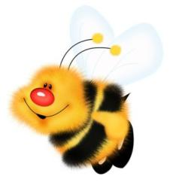
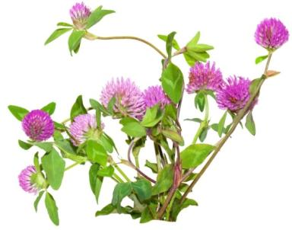
Расплодились на лугу мыши, которых она ловила, многочисленные мыши стали разорять гнезда шмелей, а чем меньше шмелей, тем хуже урожай клевера, цветки которого они опыляли. Клевер – любимая еда коровы. Мало клевера- мало и молока, которое так любит Старик.

Slide 6
Когда он всё это понял, пошел просить у Совы прощения.

Slide 7
Простила Сова неразумного Старика, возвратилась, и стал он снова пить чай с молоком.

Slide 8




«Дерево, трава, цветок и птица, не всегда сумеют защититься если будут уничтожены они на планете мы останемся одни.» Д. Родович.

Slide 9
Спасибо за внимание!

